Slide 1
Réunion de prérentrée
JEUDI 29 AOUT 2024
Notes:
1
1
1

Slide 2
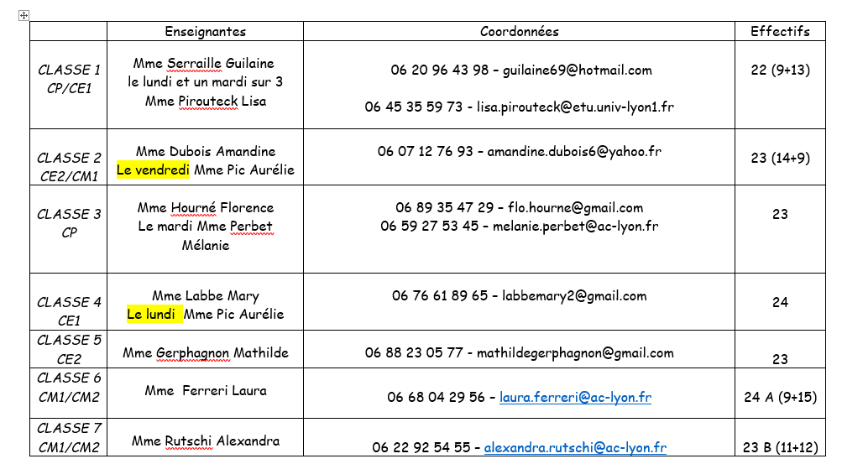
Contacts et effectifs
Mouvements pendant l’été : radiations de Loïs Sagnol (7) + Timéo Le Strat (2)
Inscriptions : Prévost Raphaël CM1 (sit fam) + BEN AMMAR Israa CE1 (harc + arrivée en 22) + BENSAAD Imrân CP – A confirmer ou non l’arrivée de 2 autres CP
Notes:
2
2
2
2

Slide 3
Jour de décharge : LUNDI avec 12 mardis DECHARGES ci-dessous
- 10/09 - 01/10 - 05/11 - 26/11 - 17/12 - 14/01 - 04/02 - 11/03 - 01/04 - 13/05 - 03/06 - 24/06 Qui est d’accord pour faire fonction lorsque je suis absente ?... ☺ Florence
Notes:
3

Slide 4
Fonctionnement de l’école
Planning des services de récréation et d'ouverture du portail doit être respecté car il engage la responsabilité de chacun ( à faire )
Circulation dans les couloirs se fait en silence : mise en rang et déplacement, à l'aller comme au retour
Sortie 16h30 : animateur périscolaire à l’entrée du couloir pour accueillir les élèves qui vont à la garderie et un autre au bout du couloir pour accueillir les élèves qui vont à l’étude. Les autres sortent par l’extérieur avec l’enseignant
Fonctionnement du passeport : sur un certain nombre de règles transgressées une barre. Faire le point tous les vendredis. Coup de pouce pour les petits (CP/CE1/CE2) dans le vert à chaque retour de vacances.
Cantine : lorsqu’un élève est absent le préciser sur la feuille de cantine en mettant (absent à 8h30) ou malade si on connait la raison. Stéphane appellera la famille s’il y a des doutes. C’est aussi lui qui se chargera d’appeler la cantine centrale pour donner les effectifs.
Notes:
4
4
4
4

Slide 5
Entrées et sorties par les portes vitrées pour les récréations.
A 8h20 : ils rentrent par le couloir et à 13h35 : ils rentrent par l‘extérieur
Faire son rang sur son numéro de classe incendie dans la cour
Nombre de récrés : 2 récrés le matin et 2 l’après midi
10h-10h20 cycle 2 et 10h20-10h40 cycle 3 pour le matin + CE2
14h50 – 15h10 cycle 2 et 15h10-15h30 cycle 3 + CE2
Notes:
5
5
5

Slide 6
Règlement intérieur
Lecture du règlement intérieur. Points litigieux éventuels ?
A faire signer par les parents dans le cahier de liaison.
Notes:
6
6
6
6

Slide 7
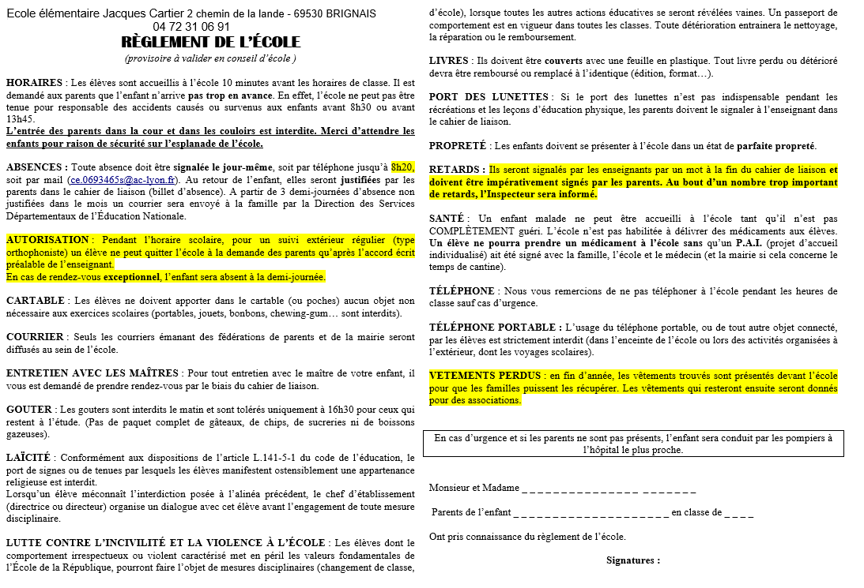
Notes:
7

Slide 8
Sécurité et surveillance
Dans la cour, se positionner au niveau des lieux à risque nécessitant une surveillance particulière : les WC, portail des deux récrés, lignes rouges = murs, bungalow, dans la grande cour ils peuvent aller jusqu’à l’arbre, pas derrière les haies. Ils ne peuvent pas monter dans les arbres /tables de ping pong ni se cacher sous les tables de ping pong. Equilibre et gym : tolérés pour les grands avec vigilance.
Veillez à ce qu’il y ait un enseignant de service dans la cour à chaque récréation sinon attendre qu’il arrive.
Modalités d’évacuation en cas d’incendie :
Marquage dans la cour,
Fermer les portes/fenêtres/lumières,
Vérifier les interclasses, les WC
Compter les élèves (cahier d’appel)
Modalités de confinement PPMS disponible dans le bureau qu’il faudra modifier. Exercice à programmer avant les vacances d’automne avec la maternelle. www.lesbonsreflexes.com
Autorisation de sortie à faire compléter par les familles (en cas de sortie sur le temps scolaire)
En cas de réunion avec des parents, la directrice doit si possible se trouver dans les locaux.
MY KEEPER : vérifier que les balises sont bien branchées à chaque fin de journée ; garder la balise en récréation. Faire remonter si l’appareil est défectueux.
Notes:
8
8
8
8

Slide 9
APC
2 tableaux à remplir :
Décompte des heures dans le fichier Excel des 108h
Tableau par période résumant le contenu de l’aide pour chaque élève
Autorisation APC à faire remplir par les familles : tableau en liège, réutiliser la même fiche d’une période sur l’autre pour le même élève. Voir tableau Amandine pour une autorisation à l’année.
Qui à 16H30 : /
Qui à 11h45 : tout le monde
Qui en fera pour ma classe si besoin : Lisa/Mélanie
Proposition de Florence de travailler avec les cycles 3
Notes:
29/08/2024
9
29/08/2024
9
9

Slide 10
DOCUMENTS ADM
Dossier élèves, à distribuer le jour de la rentrée :
La fiche de renseignements, à compléter ou à corriger (noté dans la note de rentrée) – pb pour les nouveaux…
La fiche des autorisations photos à remplir
La fiche d’urgence médicale à remplir
L’attestation d’assurance scolaire à demander
Les présentations des fédérations de parents (j’en ai qu’une à ce jour)
Dans vos casiers, manque la note de rentrée avec la date des réunions + règlement intérieur ! A COMPLETER
Abonnements école des loisirs / MILAN, etc (réunion de parents ?)
Documents enseignants : fiche d’absence maladie, APC, fiche d’autorisation de sorties… dans la salle des maîtres au-dessus du micro-onde. Toujours laisser un exemplaire vierge dans la pochette.
Notes:
10
10
10
10

Slide 11
RASED
Membres du RASED :
Mme ODIN Emily (PSY)
Mme DELOLY Muriel (E)
Mme SADDIER Odile (G) : à 50 %
Envoyer les demandes d'aide avant la réunion de concertation pour parler des élèves en difficulté. Les mettre à jour sur le dossier COMMUN de l’école. Utiliser ce document tout au long de l’année pour les élèves qui posent question afin de garder une trace des réunions/rencontres avec les parents. Montrer un exemple pour les nouvelles collègues
Date non fixée à ce jour par le RASED
Notes:
11
11
11
11

Slide 12
EMPLOIS DU TEMPS
Organisation des surveillances :
Services : chaque enseignante est de service
Organisation des plannings d’utilisation des locaux :
EPS : en faire un par période
BCD ?
Salle informatique ?
Jeux de cours: chaque classe possède une caisse avec des jeux. Mettre un responsable qui gère le matériel. Marquer le matériel de la classe.
Planning PISCINE AFFICHE AU BUREAU, avec BRISPORT et MINSSIEUX, salle de danse mardi 15h à 16h, jeudi 9h30 à 11h30, vendredi de 10h30 à 11h30 et de 14h à 15h auditorium en attente… !
Planning Musique en attente…!
Notes:
12
12
12
12

Slide 13
Musique
- 5 créneaux la journée ? (horaires à voir avec Florian)
- les séances débuteront la semaine du ?
- réunion le ?12h pour organisation du projet
- Orchestre à l’école le jeudi matin : ?
Notes:
13
29/08/2024
13
29/08/2024
13

Slide 14
EMPLOI DU TEMPS EPS
Notes:
14
14
14
14

Slide 15
EMPLOI DU TEMPS BCD
Notes:
15
15
15
15

Slide 16
EMPLOI DU TEMPS SALLE INFORMATIQUE
Notes:
16
16
16
16

Slide 17
Piscines
Aquagaron Brignais
Formation nouveaux PE : Obligatoire pour tous ceux qui ne sont jamais allés en piscine avec une classe- (photocopie de la carte d’identité)
Visite du centre aquatique le mardi 3/09 de 17h30 à 19h
Visio questions/réponses au choix :
le lundi 16 septembre 2024 de 17h30 à 18h30
le mardi 17 septembre 2024 de 12h à 13h le mercredi 18 septembre 2024 de 9h à 10h le jeudi 19 septembre 2024 de 12h à 13h
Notes:
29/08/2024
17
29/08/2024
17

Slide 18
CALENDRIER PREVISIONNEL ANNUEL
Tableau prévisionnel à valider
Les dates de remise des livrets :
2 dates :
S1 : 24/01/25 pour signature et 27/01/25 pour les donner
S2 : 20/06/25 pour signature et 23/06/25 pour les donner
Les concertations (conseil des maîtres/ cycles):
Ceux d’1h auront lieu sur le temps du midi (de préférence le jeudi )
Ceux de 3h auront lieu les mercredis matins
Evènements de l’année : Projet tour du monde – USEP - Les Incos – vélo - ETAPS …
Spectacles (dates à valider par Mme Fiore)
1 demi-journée de répétition le matin du 5/06 + 1 journée de spectacle le 6/06
5 juin après-midi : orchestre à l’école
Mardi gras : 14 mars
Notes:
29/08/2024
18
29/08/2024
18
18

Slide 19
Notes:
29/08/2024
19
29/08/2024
19

Slide 20
Notes:
29/08/2024
20
29/08/2024
20

Slide 21
Communication dans l’école
Privilégier les écrits pour toutes demandes par mails en précisant l’objet
Téléphoner si absence/retard du matin => tableau des répartitions des élèves à remplir et à mettre dans le bureau
Blog : https://infos-j-cartier.blog.ac-lyon.fr
Onglet liens utiles
Onglets informations hebdomadaires
Onglets Conseils des maitres avec CR des conseils
Sur le blog, lorsqu’il y a @ cela signifie que j’attends un retour par mail
Dans la salle des maitresses : tableau blanc / casiers : classeurs à terminer (manque la note de rentrée) + règlement intérieur + docs pour chaque PE
Cahiers des absences pour les élèves : il circule tous les jours dans les classes, envoyé par un facteur. Une maitresse veut-elle en être responsable cette année: Amandine
Notes:
29/08/2024
21
29/08/2024
21
21

Slide 22
Communication avec les familles
Cahier de liaison :
Les demandes de rendez-vous avec l’enseignante ou la directrice.
Les justifications d’absence.
Les changements de coordonnées ou de situation familiale.
Tout problème de santé ou familial susceptible de gêner votre enfant dans ses apprentissages.
Toute absence doit obligatoirement être signalée soit par courriel (mail) soit par téléphone avant 8h20. Prévenir des absences répétitives pour signaler : cahier des absents qui passe chaque matin dans les classes via les responsables de classe.
Direction : je reçois sur rendez-vous le lundi toute la journée, sur les horaires scolaires, certains mardis et exceptionnellement les autres jours après 16h30.
Problème entre parents et enseignants : essayer de régler le problème directement dans un cadre décidé et non sur le moment. Différer lorsqu’un parent est en colère au portail, prendre rdv le lendemain pour faire redescendre la température.
Si besoin faire appel à la directrice (rôle de médiateur) ou à une autre enseignante chevronnée.
Notes:
29/08/2024
22
29/08/2024
22
22

Slide 23
ACCUEIL DES ELEVES RENTREE
Rentrée : 8h20 ouverture du portail, entrée des parents dans la cour
Notes:
29/08/2024
23
29/08/2024
23
23

Slide 24
AESH
Mme Géraldine ORRIOLS 06 66 89 93 36
Mme Nathalie MACON 06 87 03 30 30
Mme GRAVEJAT Mylène 06 63 18 07 29
Lisette 06 95 29 44 07
Manal OUADI 06 16 91 69 00
Elèves notifiés ou en cours :
Mathilde RUEL 24h CE1
Miya AMEZIANE JENDOUBI 20h CE1
Théo BROU 12h CE1
Izak GUIGNARD 12h CP
Ichem ALI KADA 12h CE1
Adam ZAGHOUANI CM1 + Farès HACHEMI CM2 aide mutualisée
Yara HAMROUNI CE2 aide mutualisée
Hugo MARTINS PERREIRA CM1 12h
Elèves en attente : Emna KHLAF CE1, Wassim ALI KADA CM1, Sem MOUALEM CP, Ilyès BELHADJ ZIANE CM2, Antoine DOUTRE CE2, Kaïs PARIMEROS CM1
Notes:
24
24
24
24

Slide 25
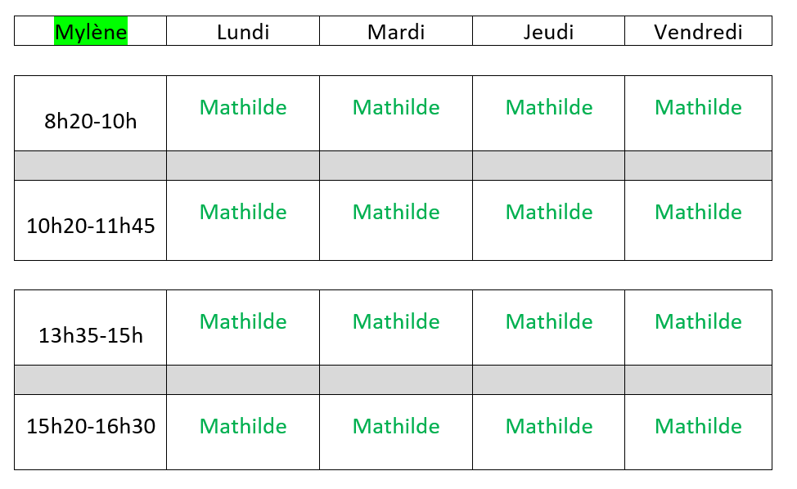
Propositions EDT Mylène
Notes:
25

Slide 26
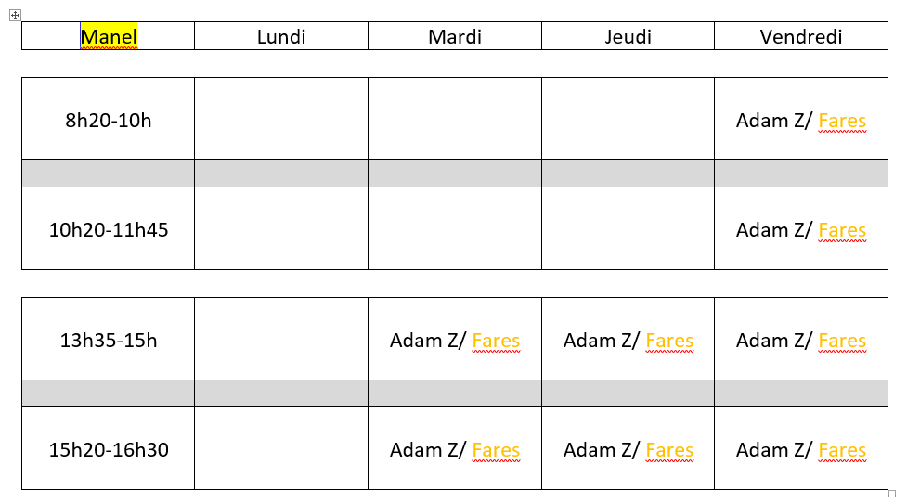
Propositions EDT Manal
Notes:
26

Slide 27
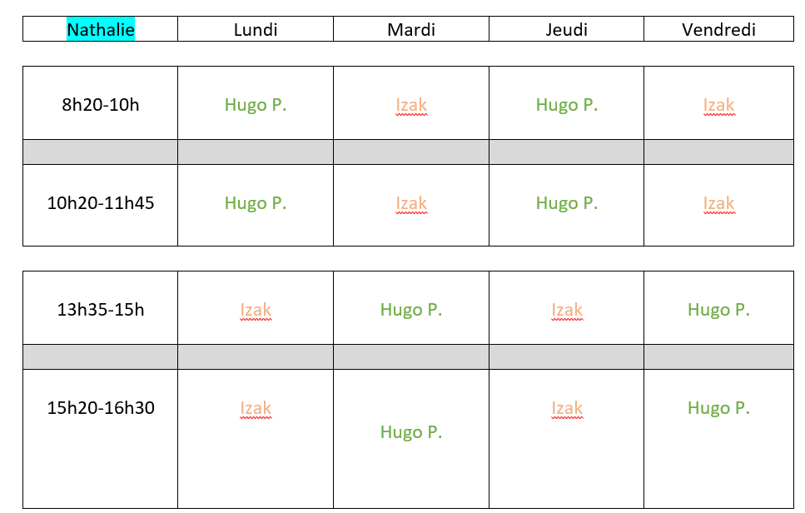
Propositions EDT- Nathalie
Notes:
27

Slide 28
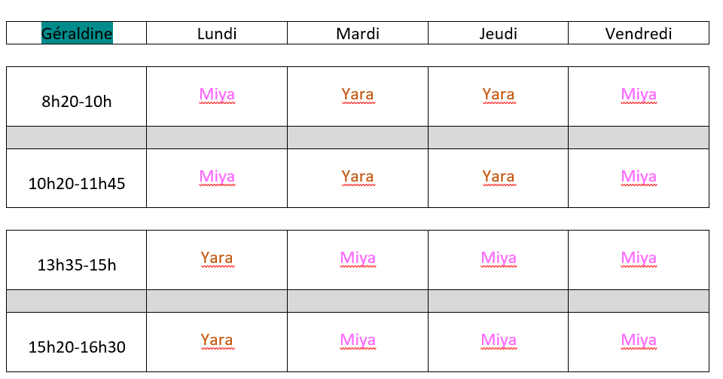
Propositions EDT- Géraldine
Notes:
28

Slide 29
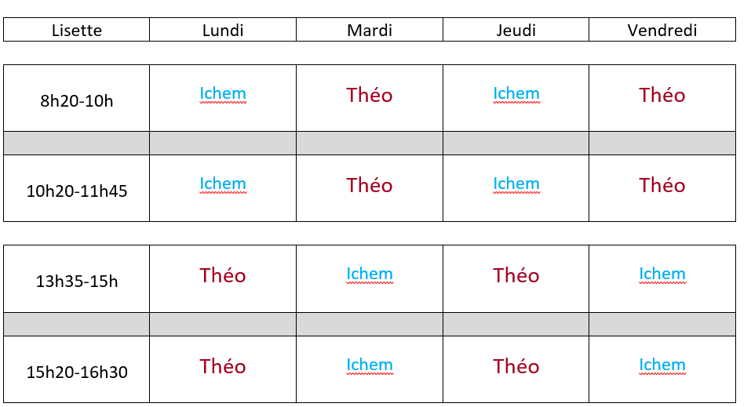
Propositions EDT– Lisette
Notes:
29

Slide 30
PAI
Demander à chaque famille concernée si les PAI sont renouvelés avec formulaire à remplir et à nous faire passer avec les médicaments + la nouvelle ordonnance (on peut garder l’ancien protocole). Si reconduction il y a, il faut aussi que l’enseignant signe la fiche de reconduction
PAI à refaire à chaque changement d’école + venant de la maternelle
Ordonnances et médicaments à renouveler OBLIGATOIREMENT
Afficher les PAI dans les classes + me laisser l’original au bureau
Les PAI et les médicaments sont à prendre en cas de sorties scolaires
Si nécessaire la transmission à la cantine se fait à l’initiative de la famille
Notes:
30
30
30
30

Slide 31
Reconduction PAI 2023/2024 – SIGNATURES (doc interne)
Reconduction d’un PAI – courrier aux familles
Notes:
31
31

Slide 32
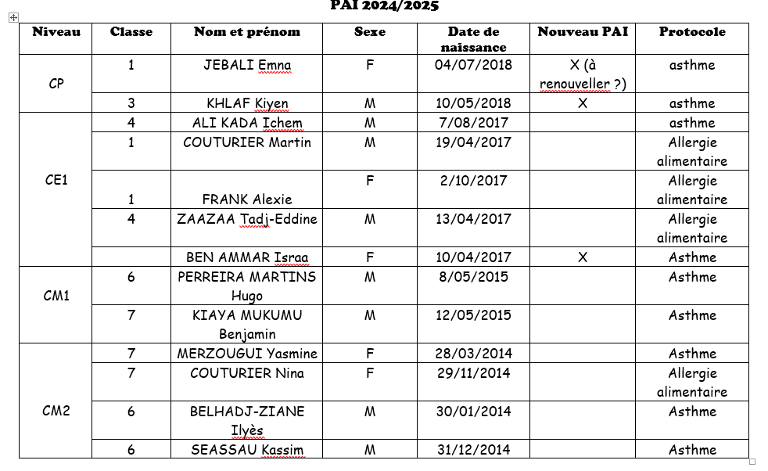
Elèves concernés en 24-25

Slide 33
PROJETS
SMAGGA
Classe orchestre
Interventions musicales avec Florian– réunion à prévoir pour mettre en place le projet (validation par directrice)
Projet USEP – réunion prévue le ?
Les Incorruptibles
Tutorat reconduit à partir de Toussaint
AMELY : géré sur le temps du quart d’heure lecture
Projet vélo classes 6 et 7 à mettre en place
Projet commun à toute l’école : voyage autour du monde
Notes:
29/08/2024
33
29/08/2024
33
33

Slide 34
Présentation du projet d’ecole
TROIS AXES : Axe 1 : L’expression sous toutes ses formes (en lien avec l’éco-citoyenneté) Axe 2 : Le développement durable au quotidien Axe 3 : Consolidation du climat scolaire serein au service des apprentissages
OBJECTIFS :
Dire, lire, écouter pour comprendre un message (C2 et C3)
Ecrire : rédiger des écrits variés (C2 et C3)
S’exprimer devant les autres par une performance artistique et/ou acrobatique (C2 et C3)
CHERCHER – s’engager dans une démarche, observer, questionner, manipuler, expérimenter, émettre des hypothèses en mobilisant des outils ou des procédures mathématiques déjà rencontrées, en élaborant un raisonnement adapté à une situation nouvelle (C2 et C3)
Adopter un comportement éthique et responsable et relier des connaissances acquises en sciences et technologies à des questions d’environnement (C2 et C3)
Respecter autrui et accepter et respecter les différences en s’engageant dans la réalisation d’un projet collectif dans la commune (C2 et C3)
Notes:
29/08/2024
34
29/08/2024
34
34

Slide 35
Projet d’école
ACTIONS ANNEE 3 : - créer un temps fort afin de fédérer des projets en langues ou autour des langues pour favoriser le plurilinguisme (semaine des langues, correspondance…) - amener les élèves à maitriser la langue et les TICE (journal d’école) - sensibiliser à la réduction des déchets et à la consommation d’eau et d’éléctricité - mise en place d’un coin jardin/nature + intervention d’un professionnel
THEMES RETENUS POUR TRAVAILLER CES AXES : - Année 1 ; Danse - Corps et voix au service de l’égalité filles-garçons - Année 2 : JO 2024 - Année 3 : Tour du monde - Année 4 : Les 4 éléments

Slide 36
ACTIONS RECONDUITES : - smagga - médiations - conseils de classes : élections de délégués - passeports de comportement - favoriser le plaisir de lire et amener à se forger une opinion sur des albums et des romans : les Incorruptibles - S’exprimer devant les autres par une performance artistique et/ou acrobatique : ORCHESTRE, MUSIQUE… - recyclage du matériel

Slide 37
TABLEAU 108H
Outil récapitulatif des 18h de formation, des réunions, des APC, etc.
Tableau 108 h : https://infos-j-cartier.blog.ac-lyon.fr/wordpress/wp-admin/post.php?post=1449&action=edit

Slide 38
Budget OCCE ECOLE
9200 euros restant. Nous devons déduire de ce budget : projet USEP (1500€), incos (800 environ €), AMELY (1740), VELO (900), cotisations + assurance OCCE (500)
COOP Classe : bilan avant fin septembre
Budget PAR CLASSE (Develay)
Prévoir la commande AV + Flo commande les ramettes de feuilles
Notes:
29/08/2024
38
29/08/2024
38

Slide 39
DIVERS
Photocopies : pas de contrôle mais discipline individuelle indispensable (être sûr de la pertinence de chaque photocopie, privilégier les demi-formats lorsque nécessaire (A5), les recto verso si pas de collage dans les cahiers…)
Evaluations nationales pour tous du 9 au 20 septembre. La saisie des résultats aura lieu du 9 au 27. Pour les CP et CE1, les résultats individuels pourront être obtenus dès la fin de saisie des résultats. Pour les autres niveaux, il faudra attendre le 20.
Autonome de solidarité via la MAIF
PHOTOS DE CLASSE : jeudi 19 septembre 14h
Centre social : passera dans la matinée (vers 11h)
Cahiers de liaison à récupérer au bureau
Renouvellement du CMJ : la deuxième semaine au retour de Toussaint : réunion d’organisation mardi 24/09 12h 13h15, salle d’expo Briscope (CM1 + CM2 + directrice) : Amandine et Alexandra et Laura
Changement AMELY : Laure AUZIMOUR
Notes:
29/08/2024
39
29/08/2024
39
39

Slide 40
BRISCOPE : inverser C2 et C3 pour chute une pomme ?
Notes:
29/08/2024
40
29/08/2024
40
40

